Slide 1
КОНКУРС
вариативности предметной среды групп детского сада
«Как мы меняемся»
Лексическая тема «Дикие животные»
С 12.10. по 16.10.2020г.
младшая группа

Slide 2
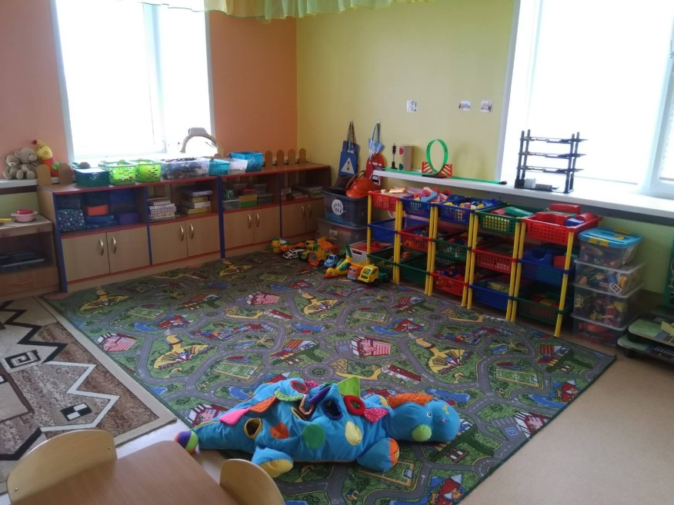
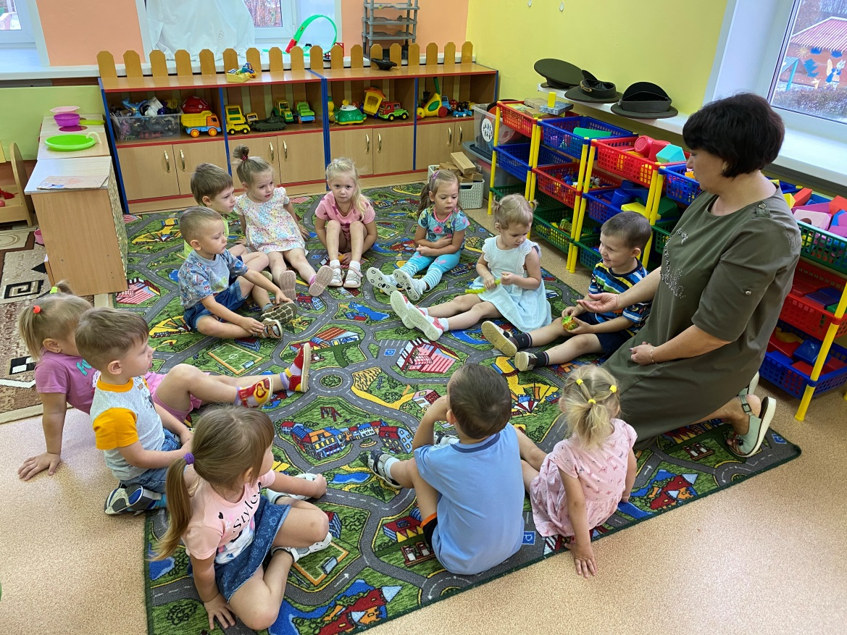
Место общего сбора
12 октября 8.10. На утреннем круге выясняли, что мы знаем о диких животных.

Slide 3
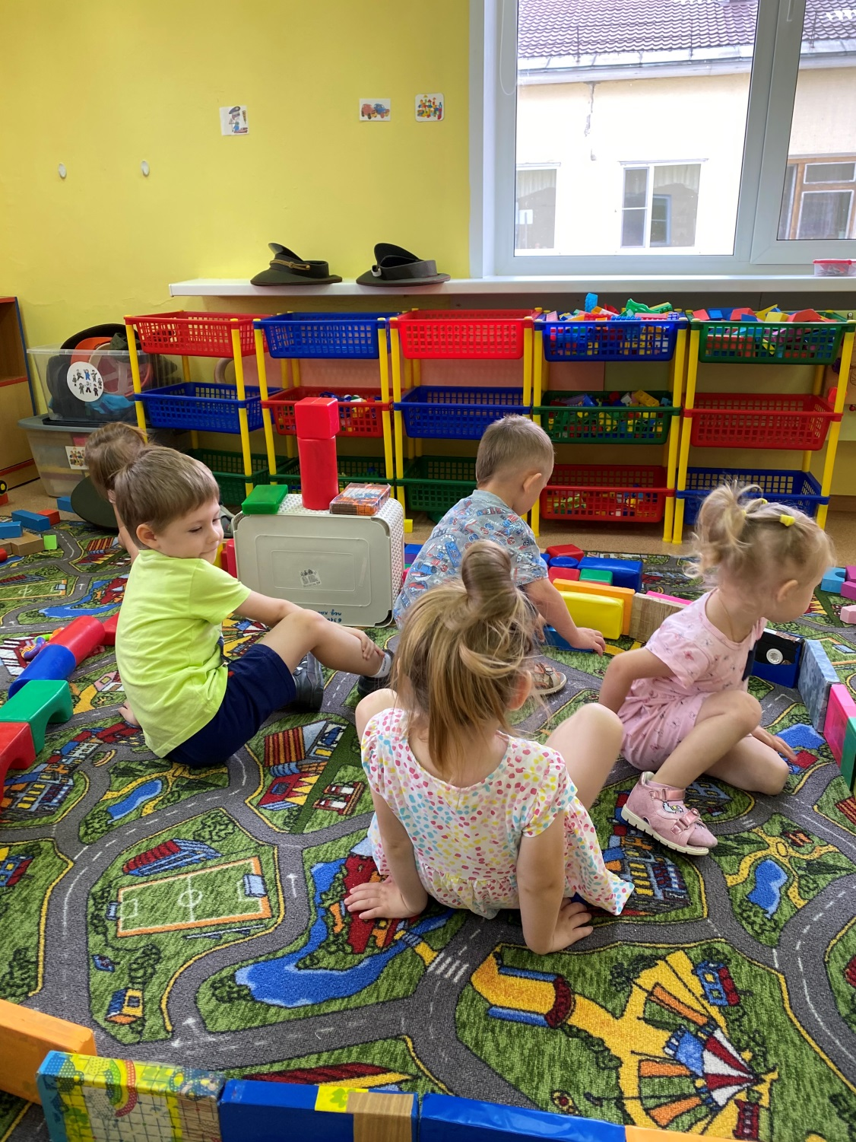
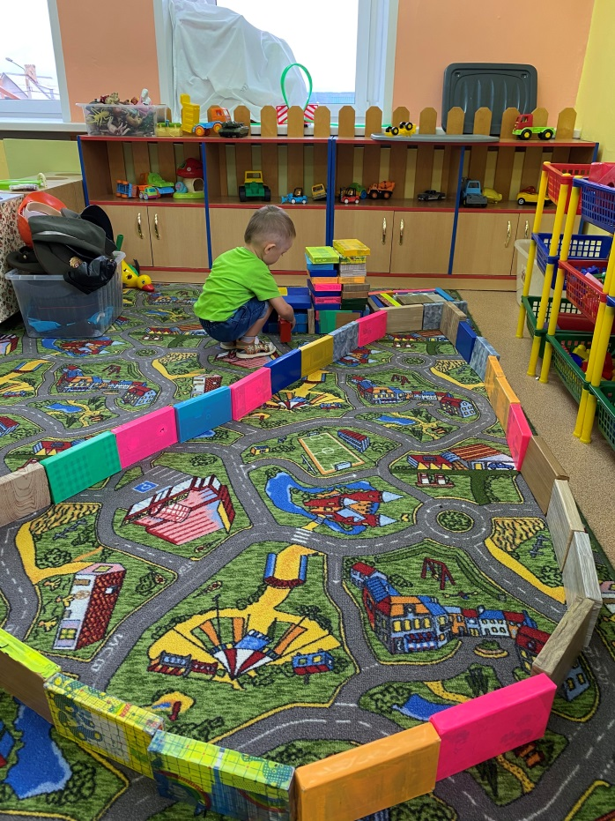
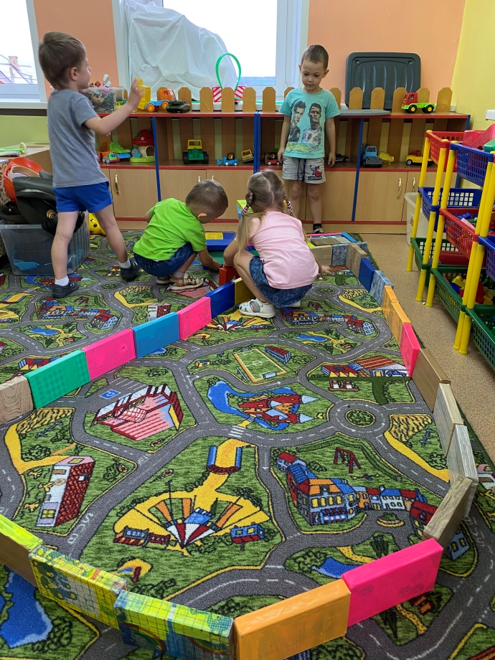
На ковре
12 октября 9.30. Ваня начал строительство зоопарка, дети решили ему помочь.

Slide 4
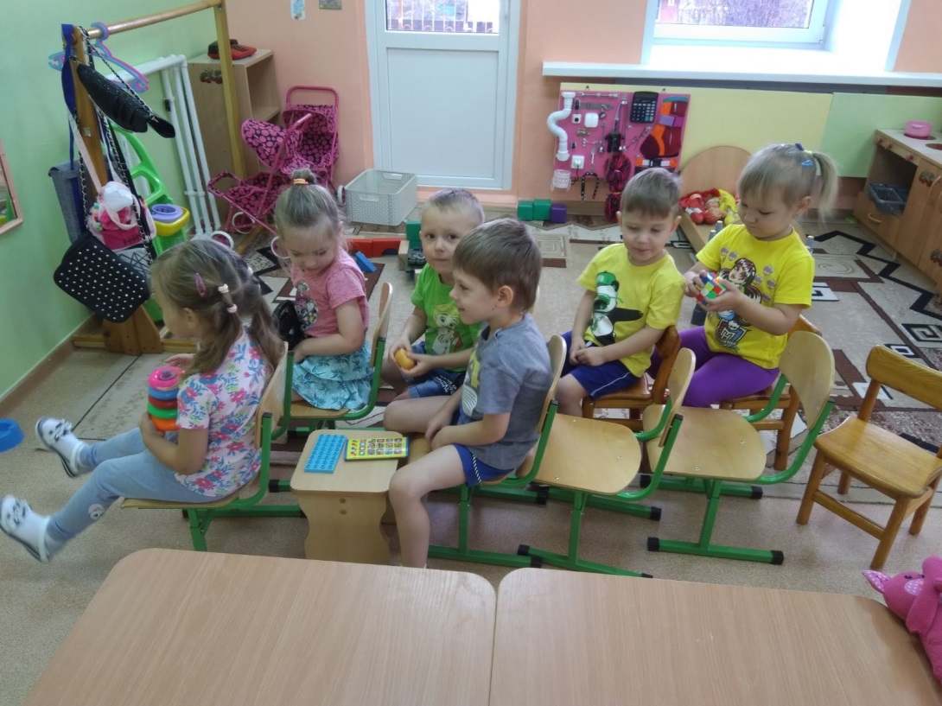
Для поездки в зоопарк нужен транспорт, построили из стульчиков автобус, взяли необходимые вещи и поехали. Было весело.

Slide 5
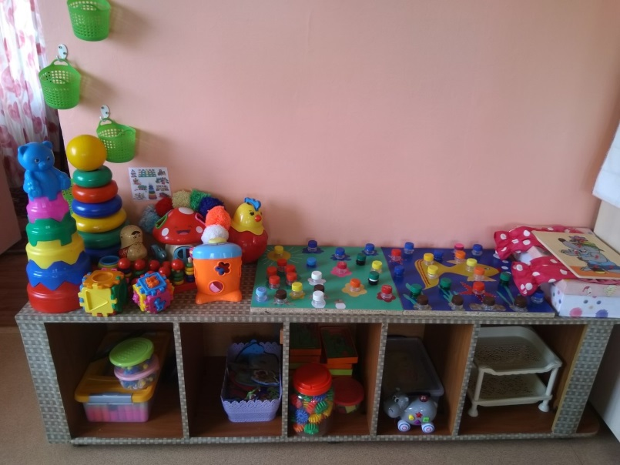
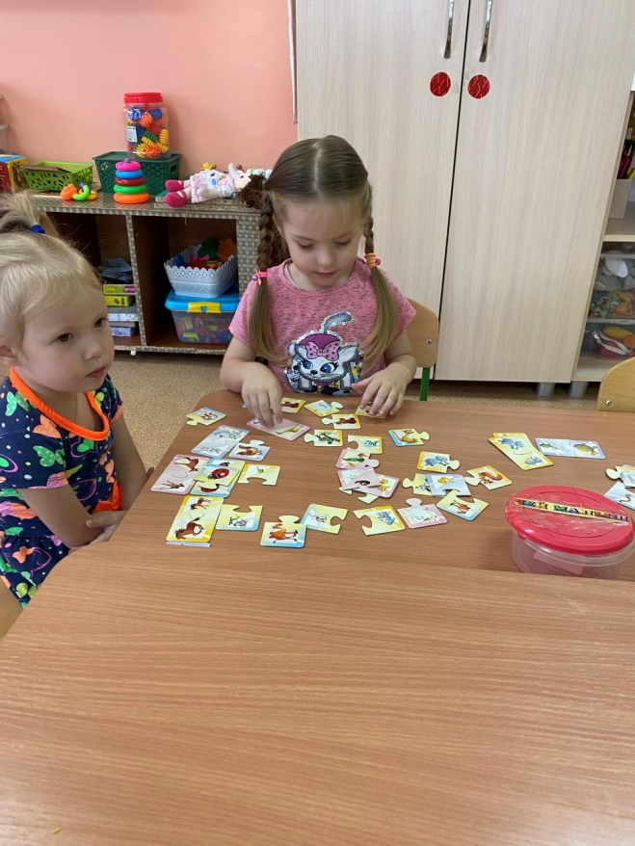
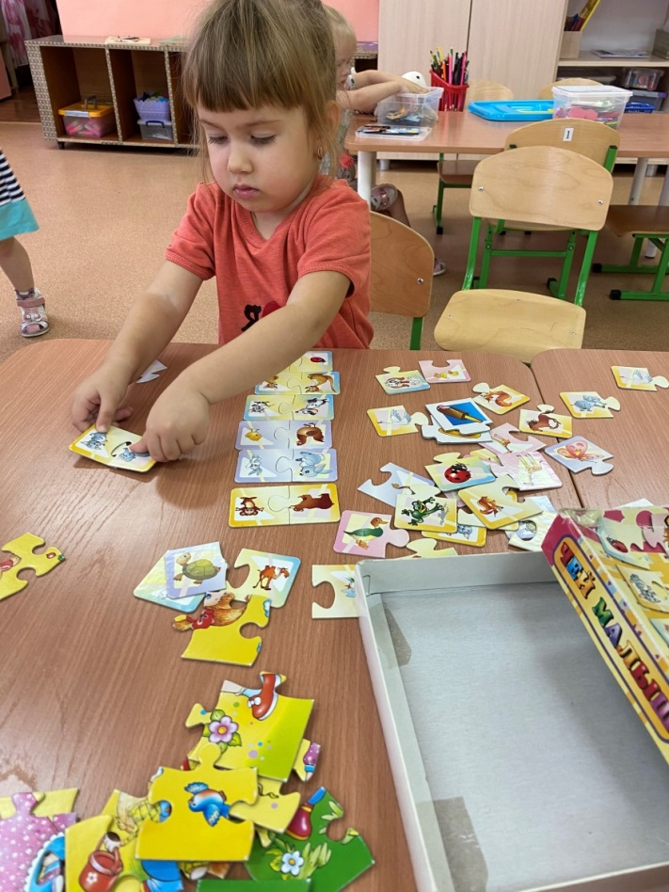
За столом
12 октября вторая половина дня.
Настольная игра «Чей малыш?»

Slide 6
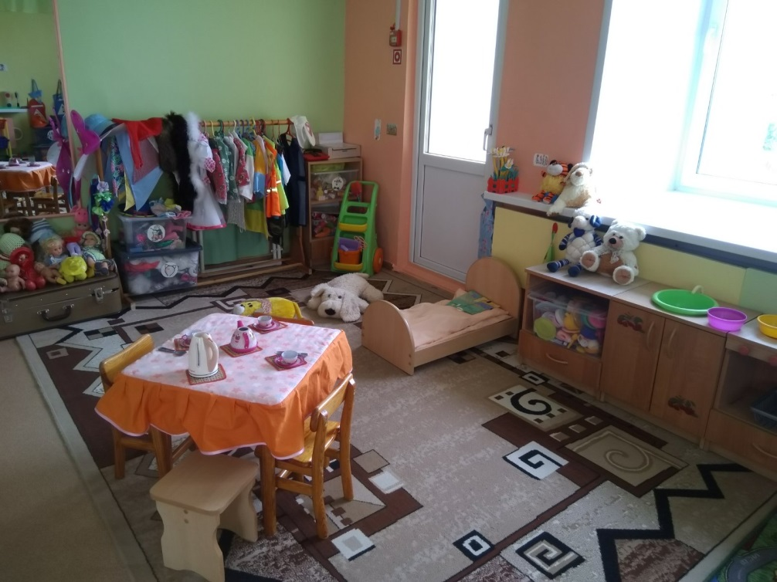
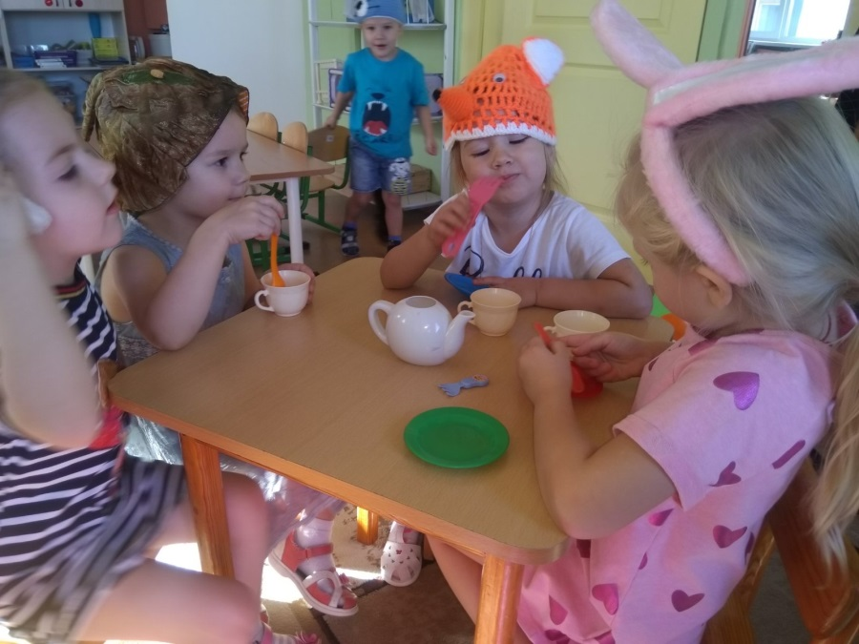
Пространство группы
13 октября 10.00. Девочки решили устроить чаепитие для зверей.

Slide 7
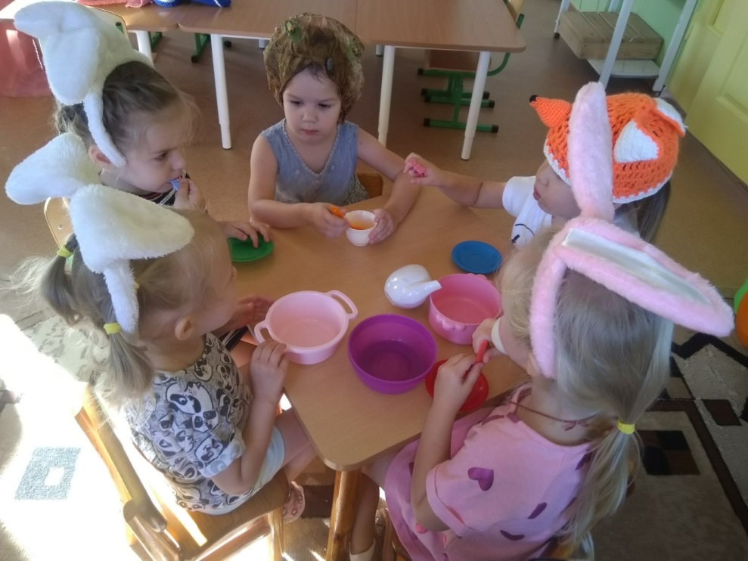
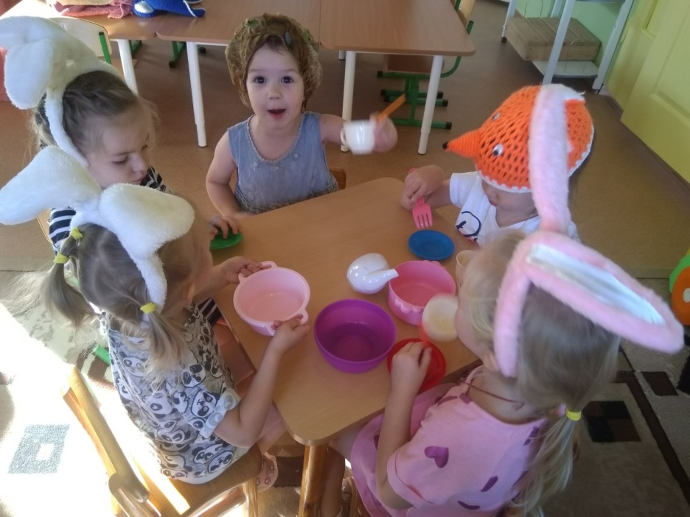
Чаепитие продолжалось 15 минут.
За это время выяснили , что любят зайчики и лисичка.

Slide 8
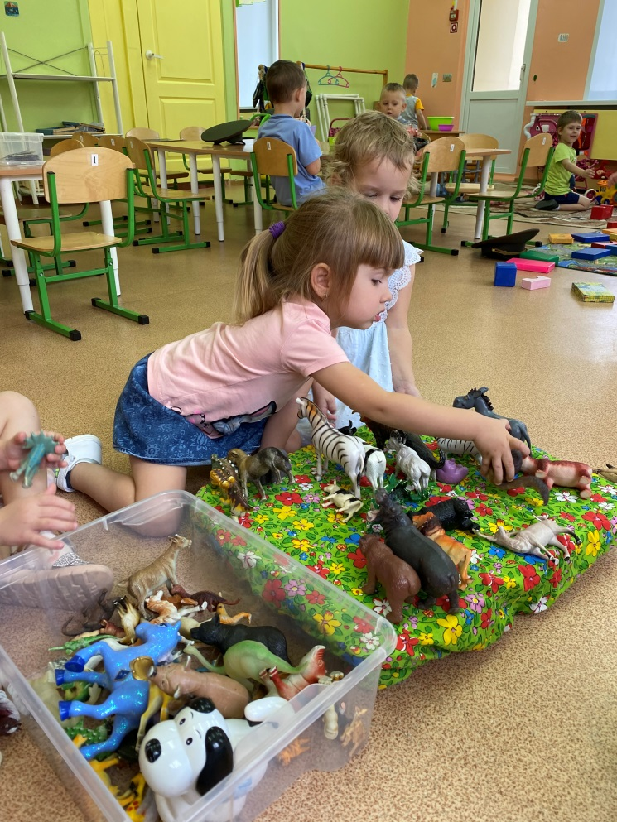
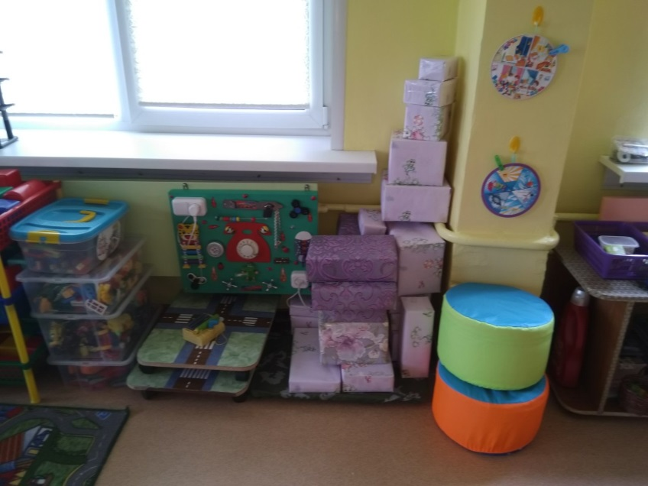
На полу
13 октября В большом контейнере девочки находили диких животных, расставляли их.
Помощь воспитателя д/и: «Дикое или домашнее животное?»

Slide 9
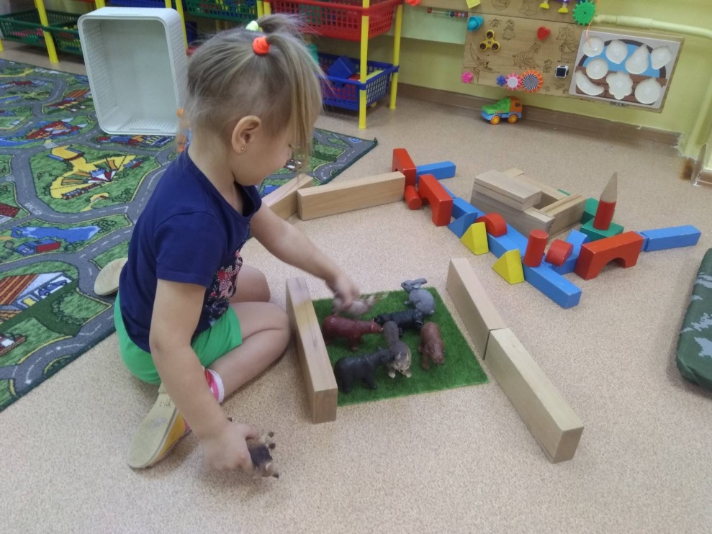
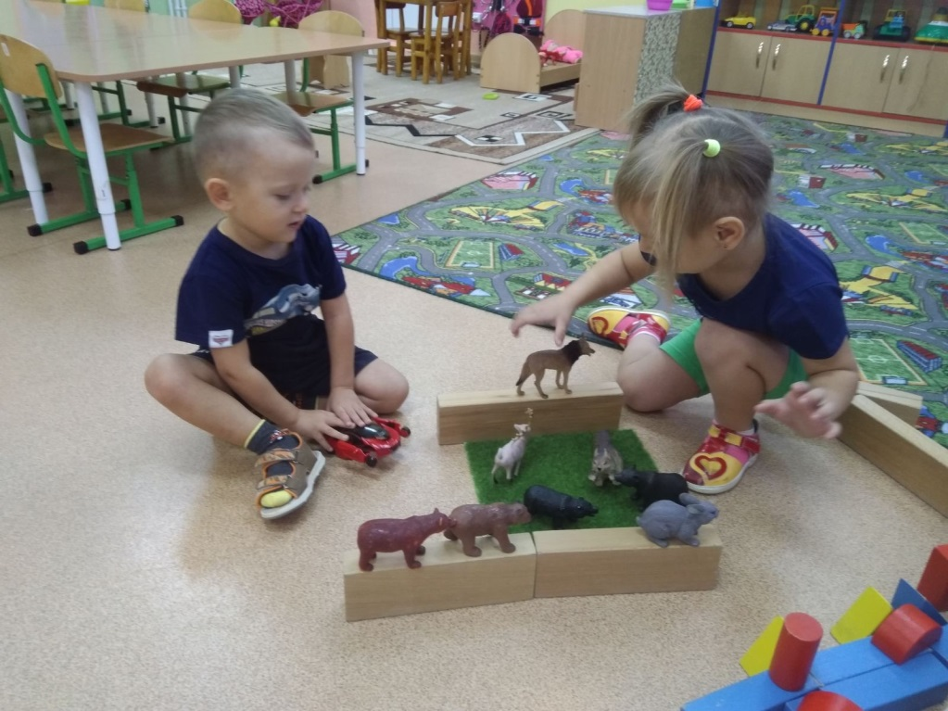
14 октября 7.30 утра. Дарина решила построить свой мини зоопарк, Ваня как всегда пришел на помощь.

Slide 10
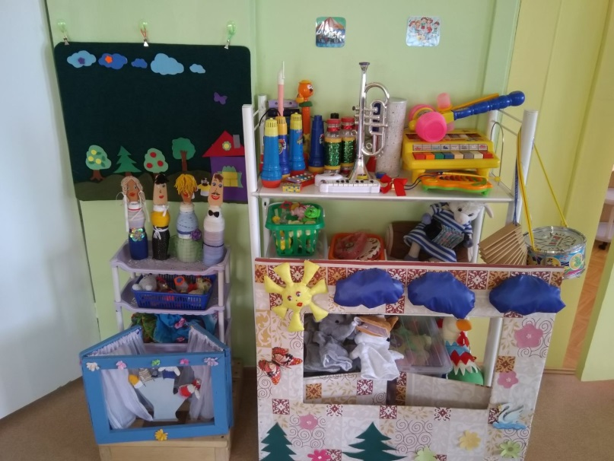
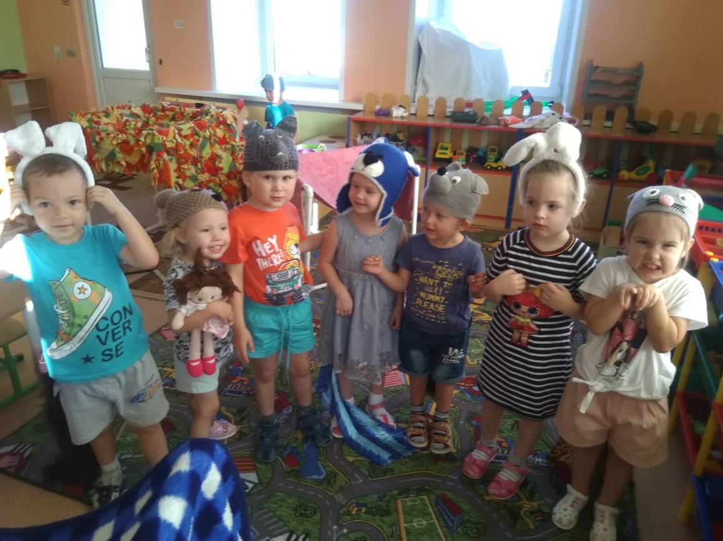
14 октября 9.40. Все вместе примеряли на себя шапочки диких животных.

Slide 11
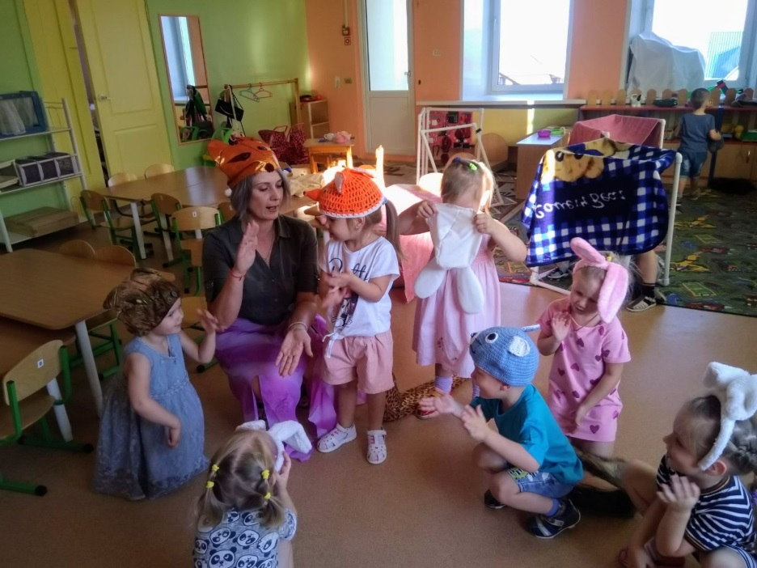
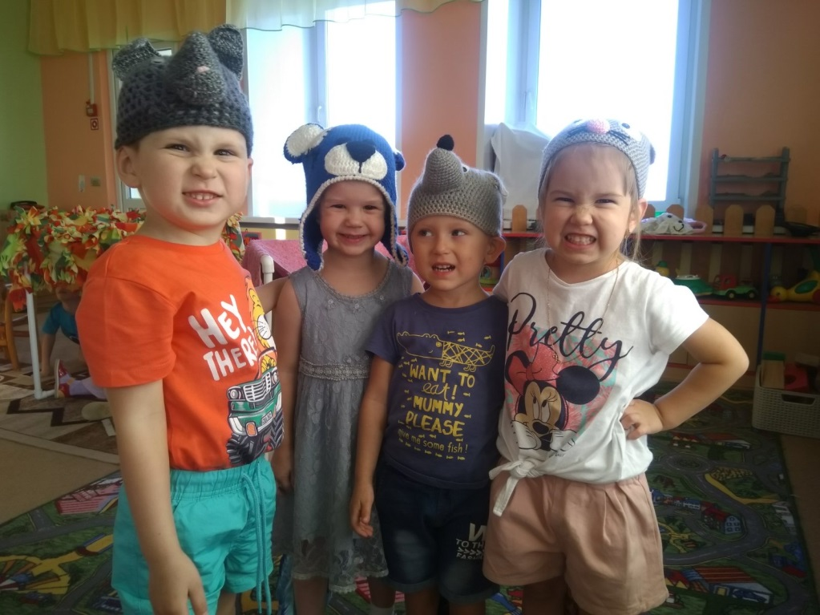
Выясняли, кому какой образ подходит, поиграли в игры:
«Кто как передвигается», «Кто как голос подает»

Slide 12
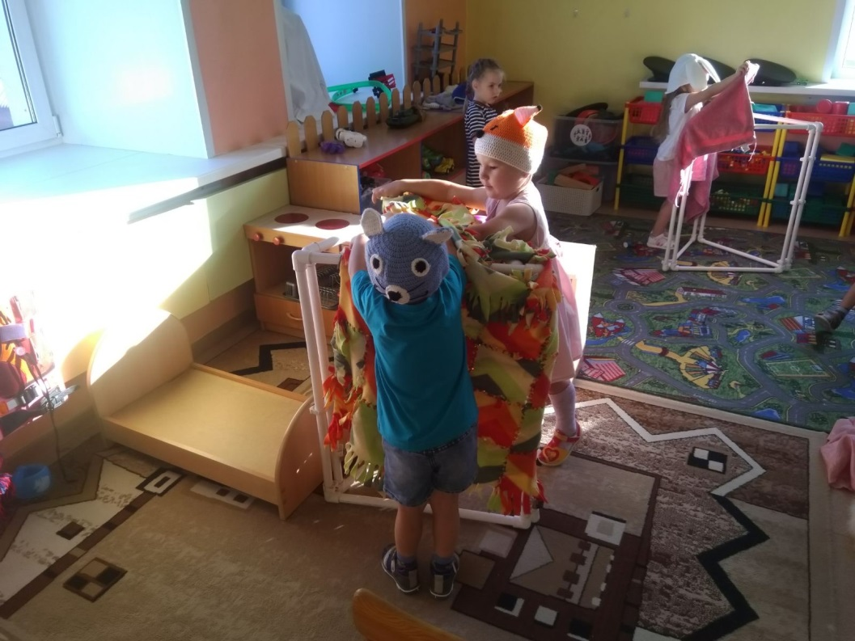
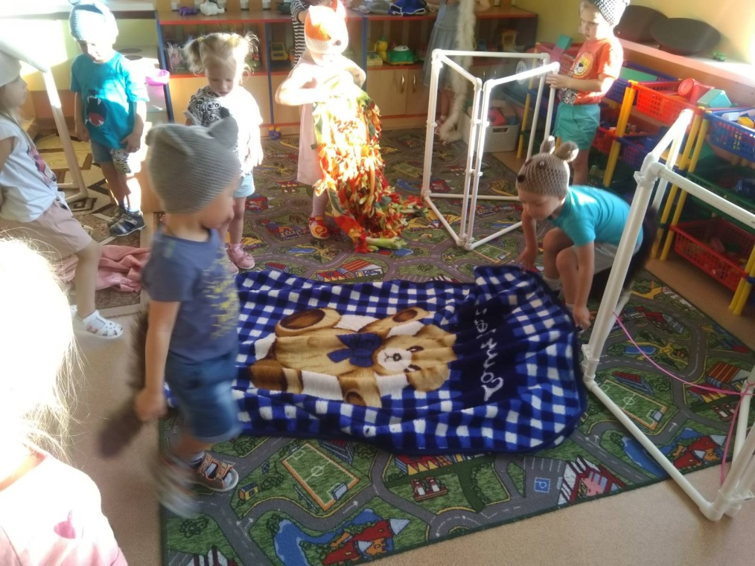
Пространство группы
14 октября вторая половина дня.
Наталья Анатольевна предложила детям из ширм , пледов и полотенец построить домики для зверей. Ребята с удовольствием строили .

Slide 13
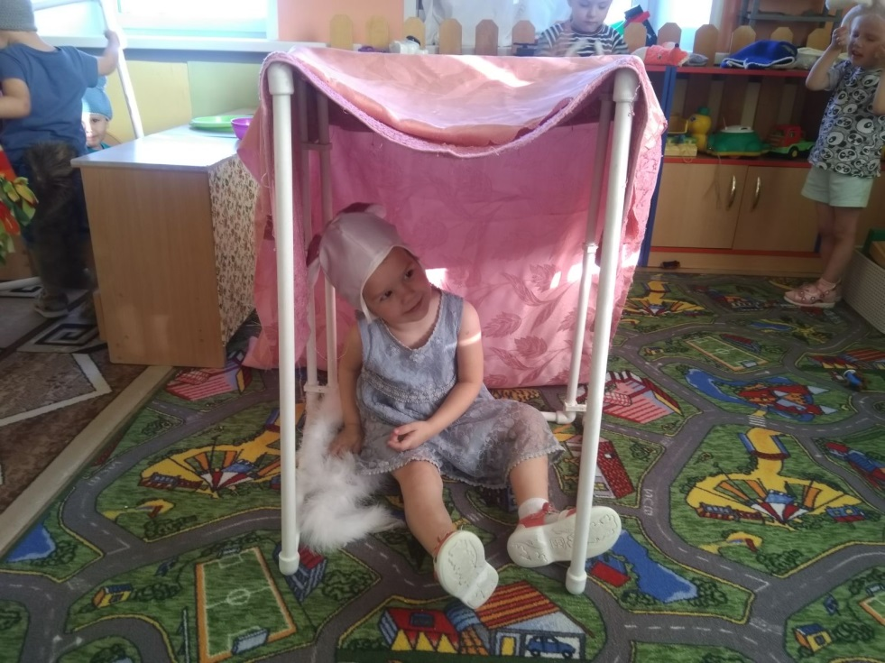
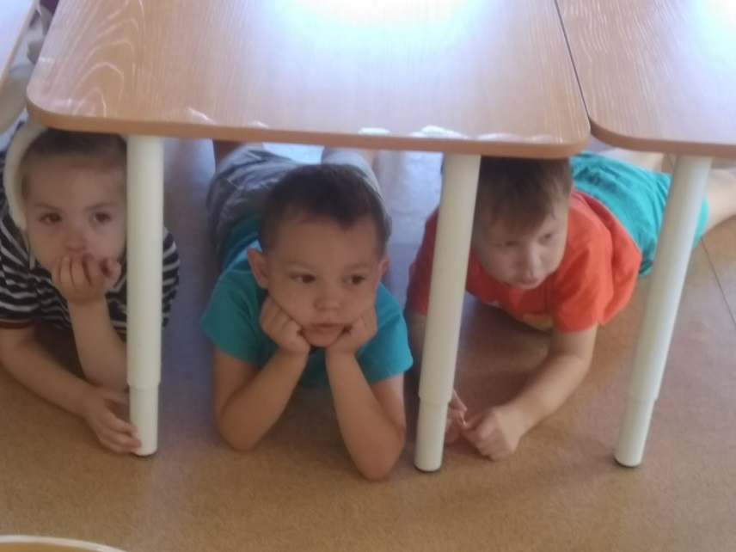
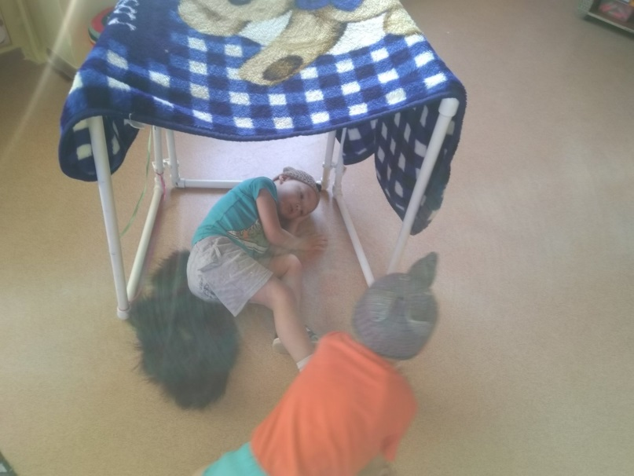
После завершения строительства с большим удовольствием играли.
«Заюшкина избушка»
«Под кустом»
«Мишка в берлоге»

Slide 14
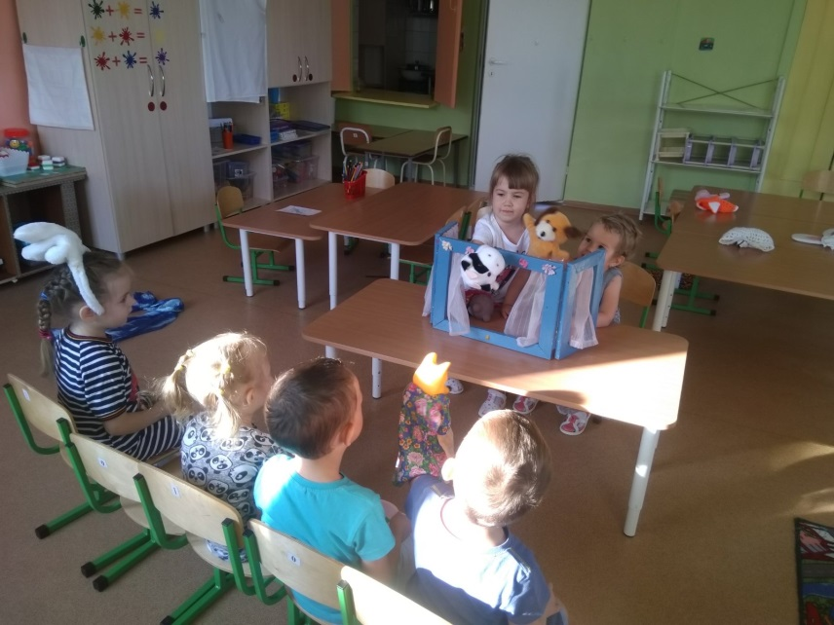
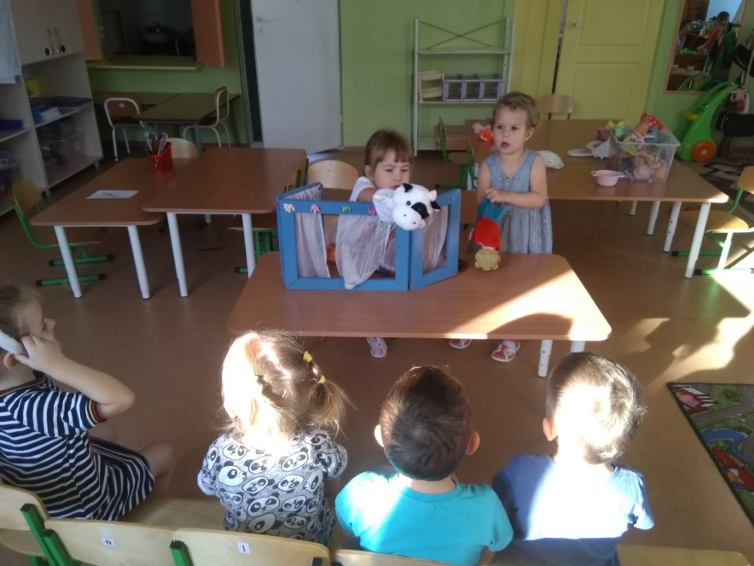
15 октября вторая половина дня.
Катя и Маша рассказывали детям сказку , была полная импровизация.

Slide 15
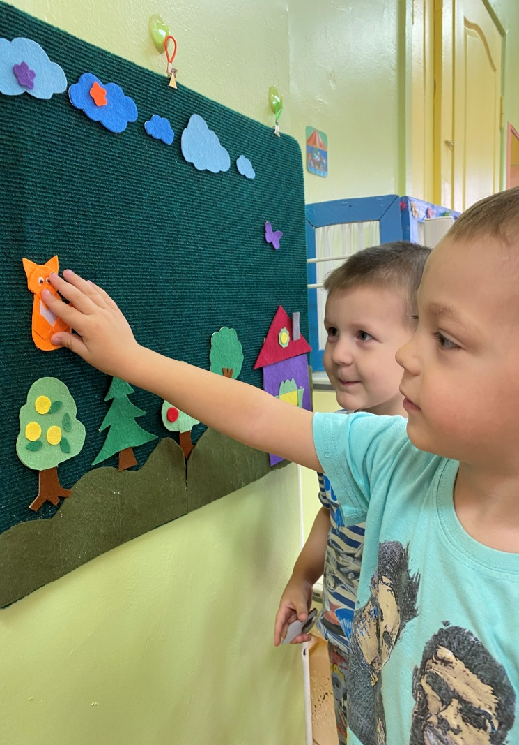
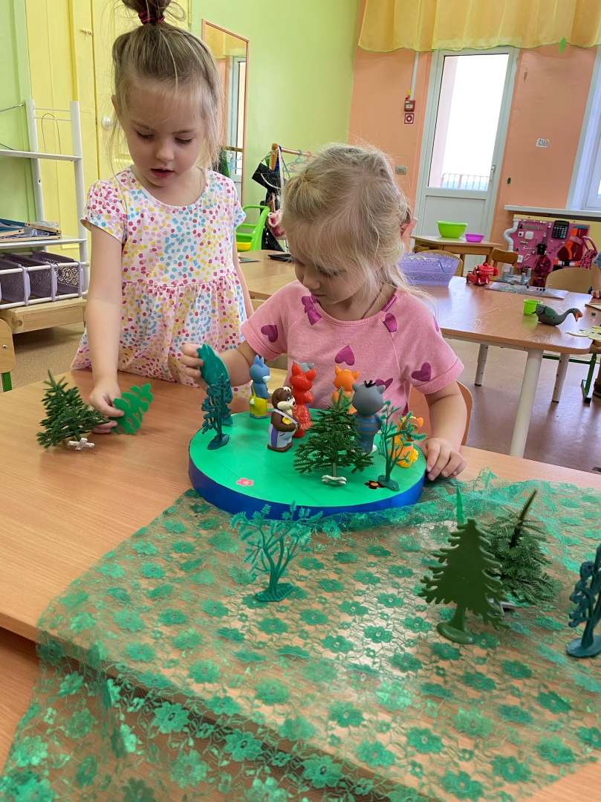
Пространство группы
15 октября вторая половина дня
С помощью игрового поля, маркеров пространства и фигурок животных Вера придумала свою игру.
Мальчики с удовольствием передвигали фигурки зверей на настенном панно.

Slide 16
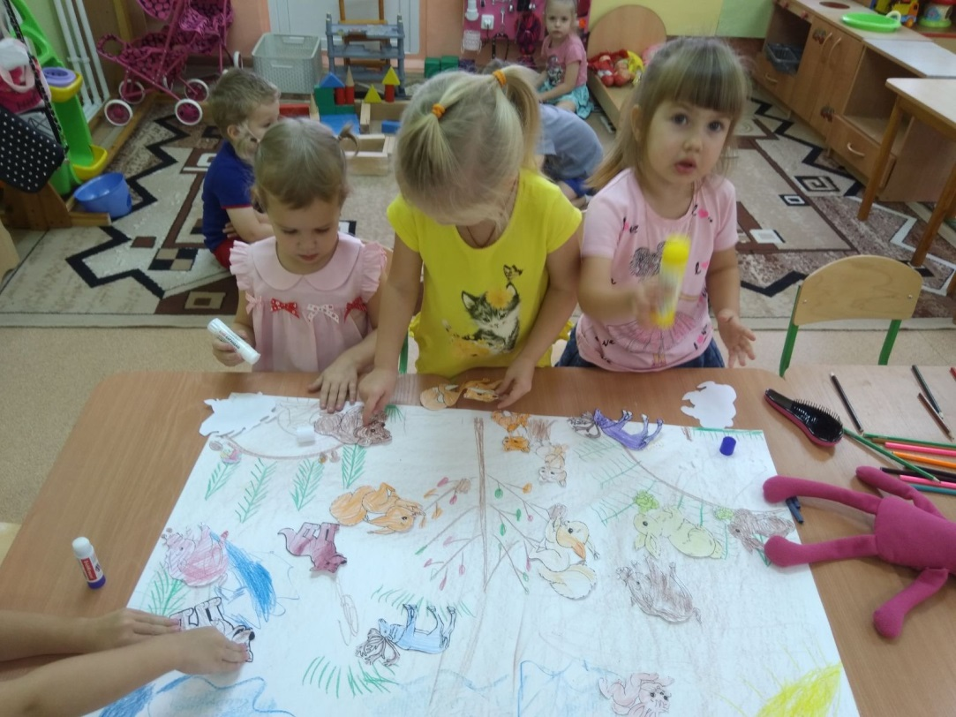
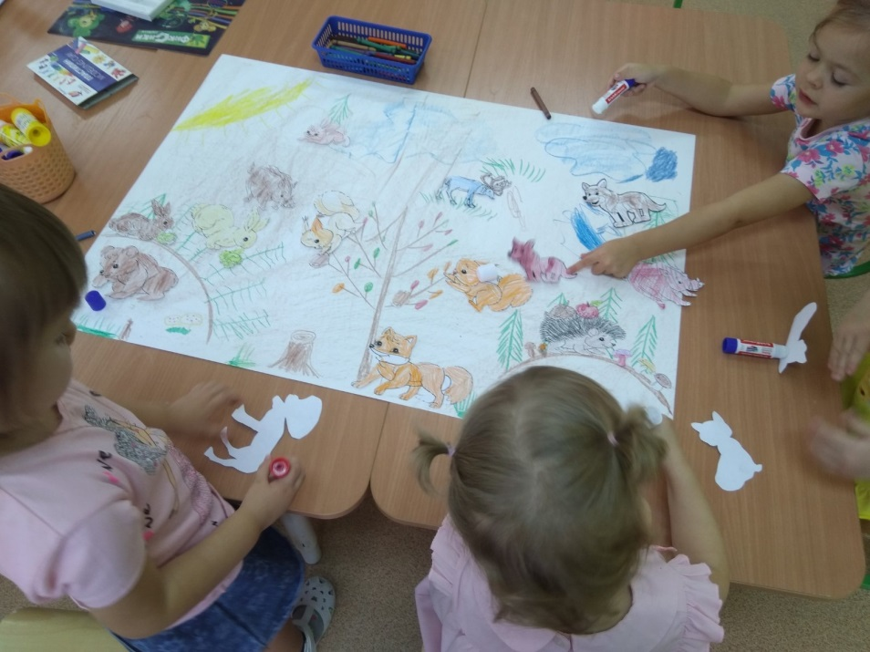
За столом
16 октября 9.00.
Наши ребята очень любят заниматься творчеством, они с большим удовольствием раскрашивают, наклеивают, дорисовывают.
Групповая работа «Звери в лесу»

Slide 17
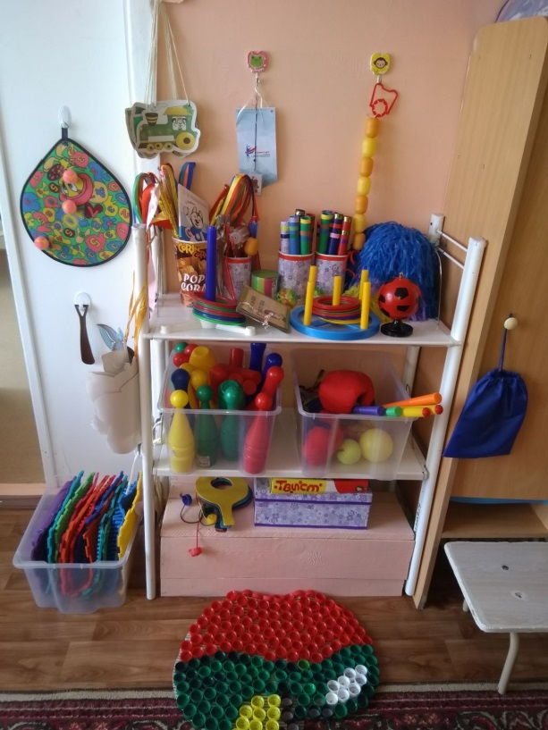
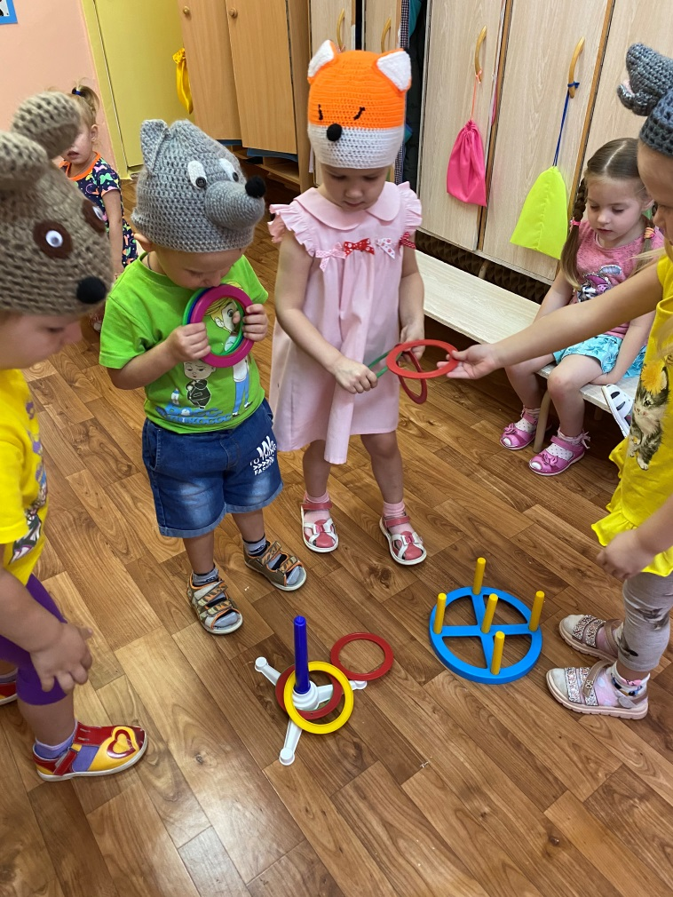
Спортивный уголок, приемная
16 октября вторая половина дня.
По инициативе воспитателя устроили спортивные состязания зверей: «Самый ловкий»

Slide 18
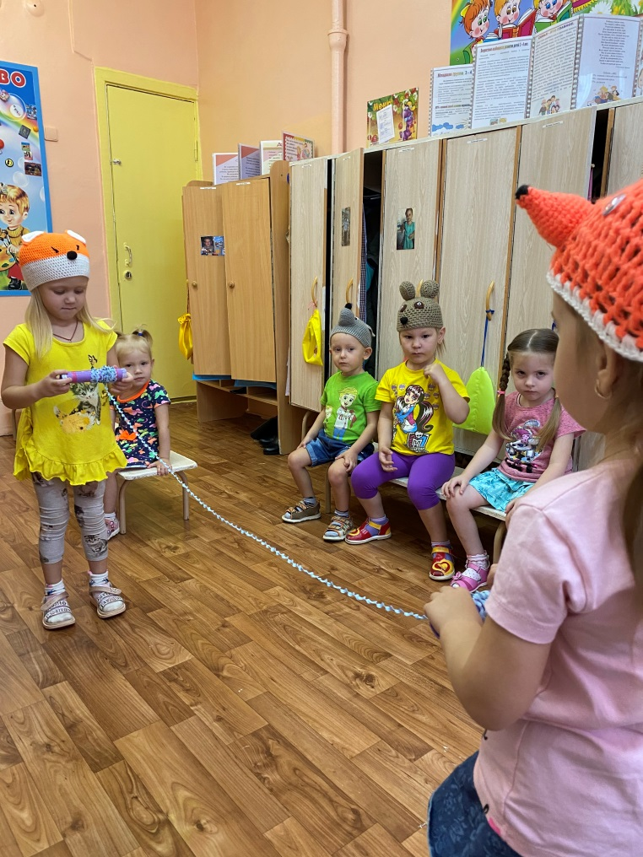
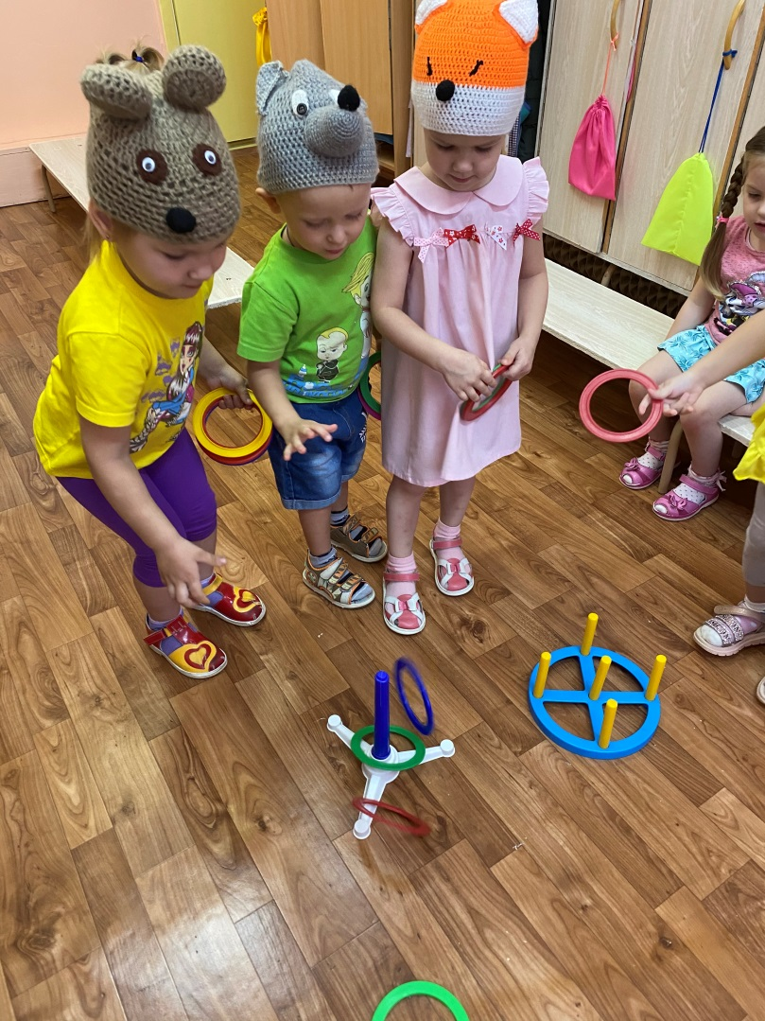
Болельщики с интересом наблюдали за спортсменами.

